Slide 1
I Macchiaoli
Movimento artistico toscano

Slide 2
Perché definiti così?
Sono gli artisti che nel 1861 avevano esposto paesaggi alla Promotrice Fiorentina; avevano intitolato «macchia» i primi quadri, per sottolineare il loro rifiuto alla concezione accademica del disegno e della forma;
Definiti ironicamente «Macchiaoli» sulla «Gazzetta del popolo» di Firenze nel 1861;
Si riunivano nelle sale del Caffè Michelangelo di Firenze, per discutere della loro arte.
Fattori era il capo gruppo.

Slide 3
Cosa s’intende per macchia?
Era lo strumento attraverso il quale si era rinvigorito il repertorio storico che aeva constituito il comune terreno d’esperienza per la maggior parte di quegli artisti, i quali formavano un ambiente culturale a Firenze a cui partecipavano anche forestieri.

Slide 4
La loro cultura…
Si costruisce su basi di Razionalismo illuminista e di positivismo terorizzato da Diego Martelli.

Slide 5
Chi erano?
I primi sono Telemaco Signorini e Giovanni Fattori;
Da Napoli arrivano: Domenico Morelli, Bernardo Celentano.
Dalla Paglia, Saverio Altamura;
Da Milano, Gerolamo Induno;
Da Verona, Vincenzo Cabianca;
Da Pesaro, Vito D’ancona;
Da Roma, Nino Costa.

Slide 6
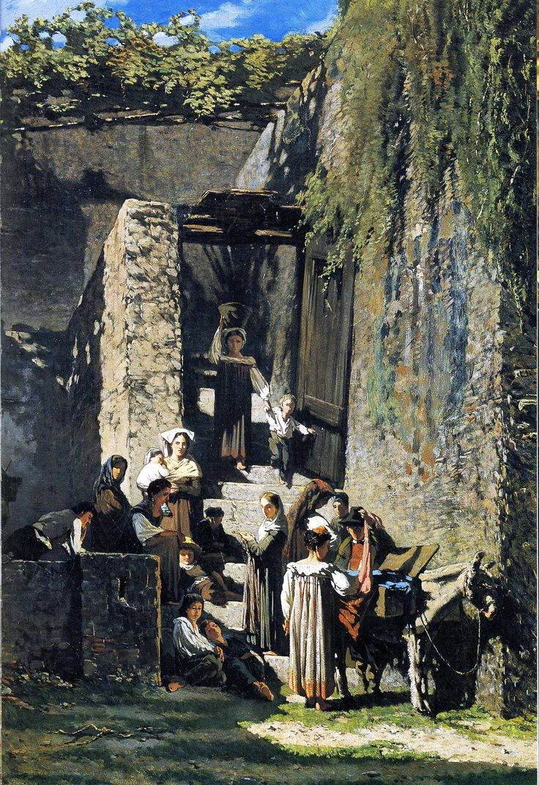
Il primo studio di questo movimento può essere considerato «Il merciaio della Spezia», 1861, di Telemaco Signorini.

Slide 7
Tra il 1855 e 1867 si intensifica un’attività di gruppo
Si intensificano gli incontri al caffè Michelangelo
Signorini e Cioni fondano un giornale artistico (1873)

Slide 8
Caratteri importanti:
L’uso della macchia di colore era un evidente disprezzo verso le accademie;
Permetteva l’abolizione del tradizionale chiaroscuro creando effetti suggestivi di grande luminosità;
Secondo Cioni si tratta di «un richiamo potente alla semplice verità che le raffigurazioni plastiche nascono nell’occhio».

Slide 9
Di ©Tiziana Mazzaglia
Se ne vieta ogni tipo di copia e diffusione.

